Slide 1
Аппаратные средства телекоммуникационных систем
Лекция 8. интерфейс USB

Slide 2
Особенности интерфейса USB
Лекция 8. интерфейс USB
Аппаратные средства телекоммуникационных систем

Slide 3

Интерфейс USB
USB (Universal Serial Bus — универсальная последовательная шина)
является промышленным стандартом расширения архитектуры РС, ориентированным на интеграцию с телефонией и устройствами бытовой электроники.
Ориентированность стандарта:
легкореализуемое расширение периферии ПК;
дешевое решение, позволяющее передавать данные со скоростью до 12 Мбит/с (480 Мбит/с USB2, 5-20 Гбит/с USB3, USB 4 40 Гбит/с );
полная поддержка в реальном времени голосовых, аудио- и видеопотоков;
гибкость протокола смешанной передачи изохронных данных
асинхронных сообщений;
обеспечение стандартного интерфейса;
поддержка PnP.

Slide 4
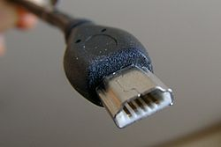
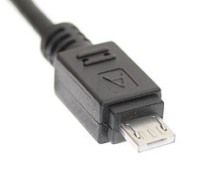
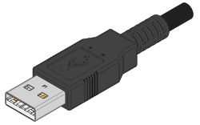
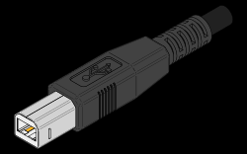
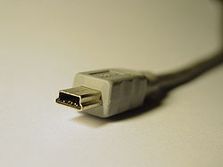
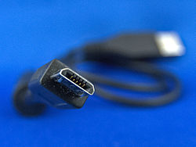
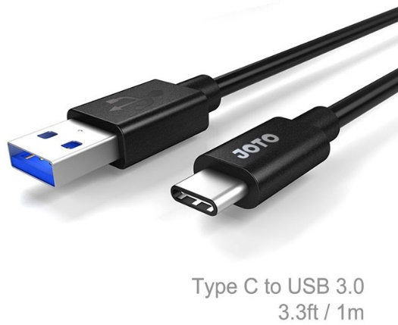
Промышленные интерфейсы
Mini USB
Micro USB
стандарт USB
Тип А
Тип B
Тип C

Slide 5
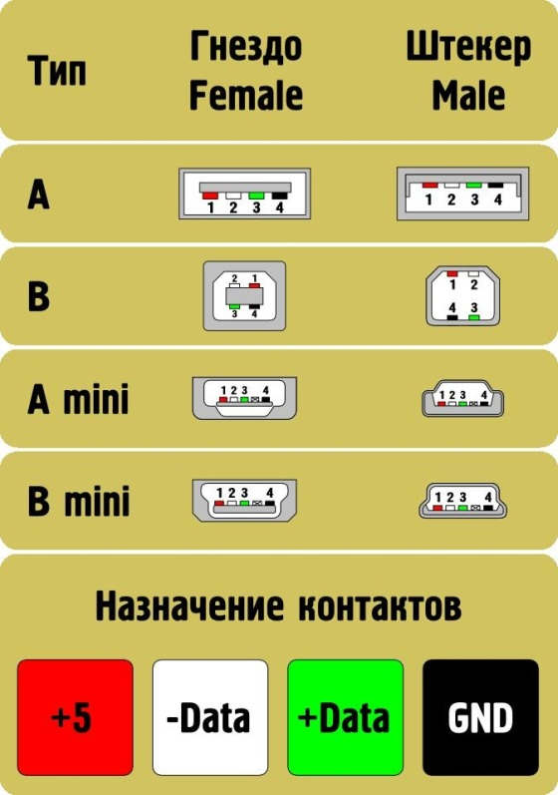
Стандарт USB
Подключения периферийных устройств к шине USB
Четырёх-проводный кабель (USB1, USB2),
Два провода (витая пара) – диф. включение
Провод питания периферийного устройства.
Провод земли периферийного устройства.
Напряжение 0 и 5В.
Максимальная сила тока
до 500 мА, (USB 3.0 — 900 мА).
Приемники выдерживают входное напряжение в пределах - 0,5...+3,8 В.
Поддержка соединений кабелем до 5 м.

Slide 6
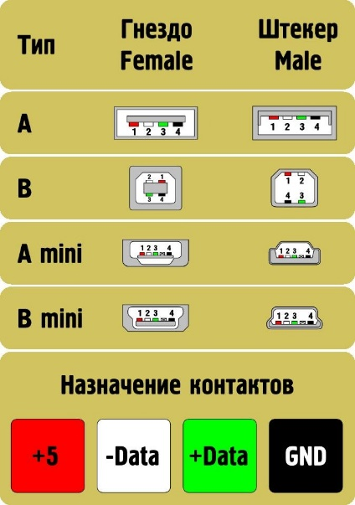
Стандарт USB
каждое устройство имеет линейные приемники сигналов D+ и D-
Устройства Low Speed подтягивают линию D− к +3.3 В,
устройства подтягивают Full +Speed линию D к +3.3 В,
передатчики линий D+ и D- управляются индивидуально.
Замыкание D+ и D- на минус - Single Ended 0, сокращенно SE0; замыкание на плюс — SE1.

Slide 7
Стандарт USB 1.0 и 1.1
Спецификация выпущена 15 января 1996 года.
Два режима работы:
режим с низкой пропускной способностью (Low-Speed) — 1,5 Мбит/с
режим с высокой пропускной способностью (Full-Speed) — 12 Мбит/с
Максимальная длина кабеля
(без экрана) для режима Low-Speed — 3 м;
(в экране) для режима Full-Speed — 5 м.
Максимальное количество подключённых устройств (включая разветвители) — 127 (имеются ввиду логические устройства).
Возможно подключение «разно-скоростных» периферийных устройств к одному контроллеру USB.

Slide 8
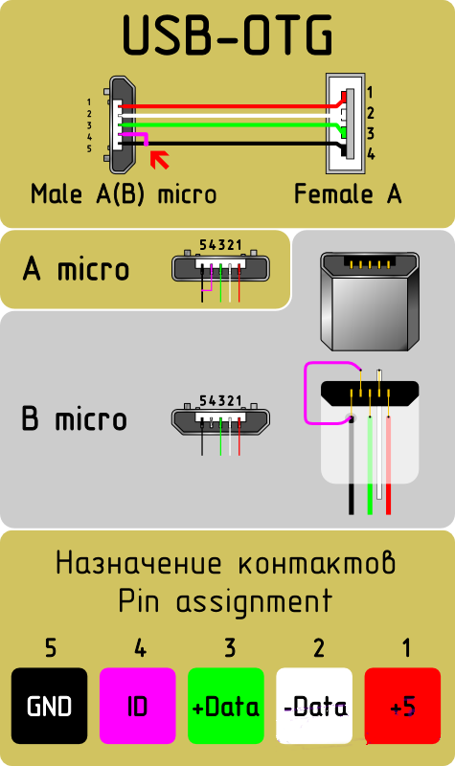
Стандарт USB 2.0 и OTG
USB 2.0 (2000 год)
Для устройств USB 2.0 регламентировано три режима работы:
Low-speed, 10—1500 Кбит/c (клавиатуры, мыши, джойстики)
Full-speed, 0,5—12 Мбит/с (аудио-, видеоустройства)
High-speed, 25—480 Мбит/с (видеоустройства, устройства хранения информации)
USB OTG (on-tine-go) – для конфигураций с подчиненными устройствами
(напр. моб. Телефон и фотопринтер)
ранг устройства (ведущий или ведомый) определяется наличием перемычки между 4 (ID) и 5 (Ground)
устанавливается только в одном из разъёмов.
Например у фотопринтера

Slide 9
Стандарт Wireless USB
Wireless USB (беспроводной USB) — стандарт беспроводной передачи данных (2005 г.),
разрабатывается группой USB IF.
стандарт беспроводного подключения клавиатуры, мыши, камеры, принтера, внешние накопители и т.д.
не предназначена для создания компьютерных сетей.
Параметры передачи соответствуют USB 2.0,
до 3 метров, скорость до 480 Мбит/с.
До 10 метров —до 110 Мбит/с (в оптимальных условиях).
предназначен для работы в диапазоне частот от 3,1 ГГц до 10,6 ГГц.
Передача данных шифруется с помощью AES-128/CCM.
Физический перенос данных основан на беспроводной технологии UWB. (Bluetooth, WiNet, ZigBee).

Slide 10
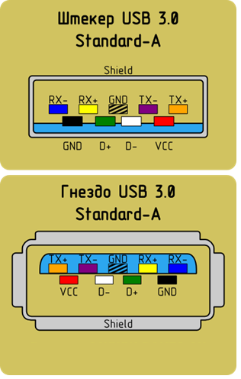
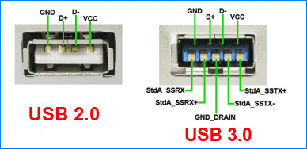
Стандарт USB 3.0
Появился в 2008 г.
8 линий связи (две витые пары),
К 4м контактам USB 2.0 добавлены еще 4.
Новые контакты в разъёмах USB 3.0 расположены отдельно от старых в другом контактном ряду.
Контроллер способен одновременно принимать и отправлять данные, что увеличило скорость работы.
разъёмы и кабели физически и функционально совместимы с USB 2.0,

Slide 11
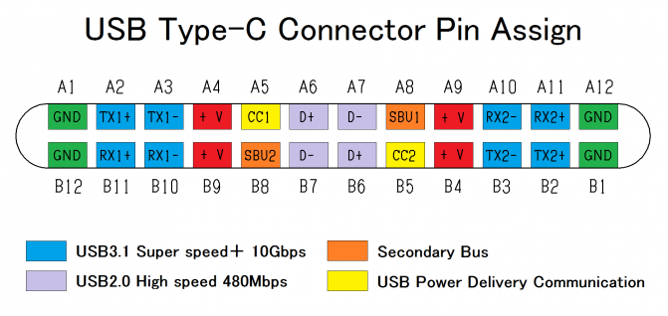
Стандарт USB 3.0, 3.1 и 3.2
Сила тока до 900 мА (в теории хватит и для монитора)
максимальная скорость передачи информации до 5 Гбит/с
USB 3.1, скорость передачи- SuperSpeed (5 Гбит/с), SuperSpeed+ (10 Гбит/с).
(2013 г.).
USB 3.2, скорость передачи – 10 и 20 Гбит/с
за счёт использования двух линий на 5 Гбит/с или 10 Гбит/с
(2017 г.).
Поддержка USB type C

Slide 12
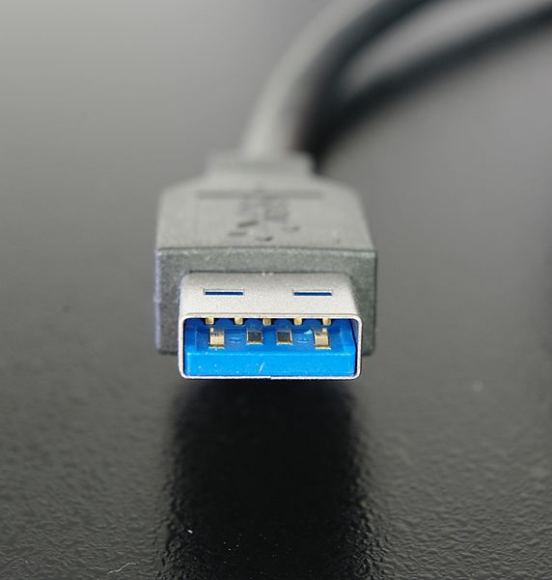
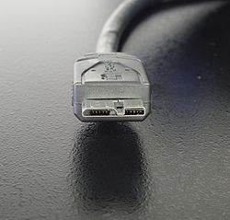
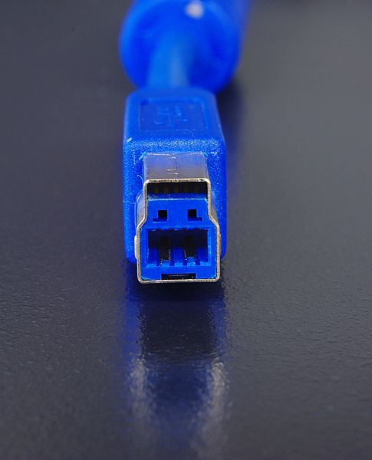
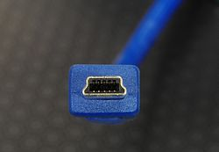
Стандарт USB 3.0
однозначной идентификации разъёмы USB 3.0 из пластика синего или (у некоторых производителей) красного цвета.
Тип B Обычный
Тип B micro
Тип A Обычный
Тип С
Тип B mini

Slide 13
Свойства интерфейса USB
Лекция 8. интерфейс USB
Аппаратные средства телекоммуникационных систем

Slide 14
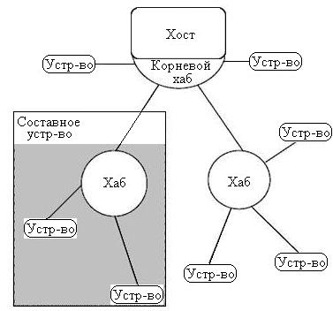
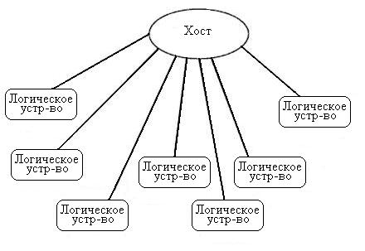
USB. Свойства
Топология на основе корневого хаба (в хосте). – Хаб задает сеть и управляет ей.
Есть физическая топология (физ. устройств) и есть логическая топология (именно отдельных функций устройств).
Конфигурирование — после включения или сброса устройство должно предоставлять нулевой адрес для возможности конфигурирования его портов – PnP система.
Изначально у всех устройств настройки по умолчанию.
Адресация — устройство должно отзываться на назначенный ему уникальный адрес и только на него;
До 127 устройств на шине (логические устройства).

Slide 15
USB. Свойства
Передача данных — устройство имеет набор виртуальных «конечных точек» для обмена данными с хостом.
Каждая виртуальная «конечная точка» отображает функцию устройства т.е. именно 127 кон. Точек на хост.
напр. тачпад клавиатуры и сама клавиатура – это две функции то есть две конечных точки
Для конечных точек, допускающих разные типы передач, после конфигурирования доступен только один из них;
Каждое устройство может содержать несколько конечных точек.
Каждая конечная точка имеет свои настройки.

Slide 16
USB. Свойства
Управление энергопотреблением
Любое устройство при подключении не должно потреблять от шины ток, превышающий 100 мА.
При конфигурировании устройство заявляет свои потребности тока, но не более 500 мА.
Если хаб не может обеспечить устройству заявленный ток, устройство не будет использоваться.

Slide 17
USB. Свойства
Приостановка — USB-устройство должно поддерживать приостановку (suspended mode), при которой его потребляемый ток не превышает 500 мкА.
USB-устройство должно автоматически приостанавливаться при прекращении активности шины.
Удаленное пробуждение — возможность удаленного пробуждения (remote wakeup) позволяет приостановленному USB-устройству подать сигнал хосту, который тоже может находиться в приостановленном состоянии.
Возможность удаленного пробуждения описывается в конфигурации USB-устройства.
При конфигурировании эта функция может быть запрещена.

Slide 18
USB. Plug and Play
При подключении USB устройства - Устройство сообщает хосту атрибуты
2 Вида атрибутов:
идентификатор разработчика устройства (VID)
идентификатор изделия (PID).
Каждое устройство имеет код класса
Каждому end-point устройства соответствует свой код PID
хост (компьютер) ищет методы работы с PID устройства (драйвера).

Slide 19
USB. Plug and Play
Возможны идентификаторы стандартизованного класса устройств.
Для стандартных классов методы работы унифицированы:
Напр., Human Interface Device, HID (мышки, клавиатуры, игровые манипуляторы и т. п.)
устройства Mass Storage («флешки», дисководы).
Для стандартных классов устройств имеются готовые драйверы.

Slide 20
Plug and Play виды PID
Код | Название | Примеры использования/примечание
00h | N/A | Не задано
01h | Audio | Звуковая карта, MIDI
02h | Communication Device (CDC) | Модем, сетевая карта, COM-порт
03h | Human Interface Device (HID) | Клавиатура, мышь, джойстик
05h | Physical Interface Device (PID) | Джойстик с поддержкой ForceFeedback
06h | Image | Веб-камера, сканер
07h | Printer | Принтер
08h | Mass Storage Device (MSD) | USB-накопитель, карта памяти, кардридер, цифровая фотокамера
09h | USB hub | USB-хаб
0Ah | CDC Data | Используется совместно с классом CDC

Slide 21
Plug and Play виды PID
Код | Название | Примеры использования/примечание
0Bh | Smart Card Reader (CCID) | Считыватель смарт-карт
0Dh | Content security | Биометрический сканер
0Eh | Video Device Class | Веб-камера
0Fh | Personal Healthcare | Индикатор пульса, медицинское оборудование
DCh | Diagnostic Device | Используется для проверки совместимости с USB
E0h | Wireless Controller | Bluetooth-адаптер
EFh | Miscellaneous | ActiveSync-устройства
FEh | Application-specific | IrDA-устройства, режим обновления прошивки (DFU)
FFh | Vendor-specific | На усмотрение производителя

Slide 22
Стек протоколов USB
Лекция 8. интерфейс USB
Аппаратные средства телекоммуникационных систем

Slide 23
Стек протоколов USB
Лекция 8. интерфейс USB
Аппаратные средства телекоммуникационных систем

Slide 24
Стандарт USB. Стек протоколов

Slide 25
Физический уровень. Топология сети USB
Лекция 8. интерфейс USB
Аппаратные средства телекоммуникационных систем

Slide 26
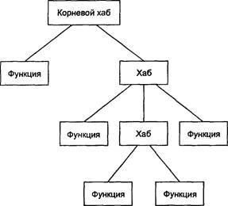
Физическая топология
шина USB обеспечивает подключение USB-устройств к хосту USB;
физическое соединение по топологии многоярусной звезды;
центр звезды - хаб;
каждый кабельный сегмент соединяет две точки: хост (корневой хаб) с хабом или функцией, хаб с функцией или другим хабом.
Шина допускает до 5 уровней каскадирования хабов (не считая корневого).
комбинированные устройства содержат внутри себя хаб, их подключение к хабу 5-го уровня уже недопустимо.
Каждый промежуточный хаб имеет один входящий несколько нисходящих (downstream) портов для

Slide 27
Физическая топология
Хост-контроллер (Host Controller) —главный контроллер - управляет работой всех устройств на шине USB.
Корневой хаб (Root Hub) — это хаб, который входит в состав хост- контроллера.
допускается только однин хост на каждую шину.
Все управление через хост.
Системная плата может иметь несколько шин.
Хаб (Hub) —обеспечивает дополнительные точки подключения к шине USB.
имеют один верхний и много нижних уровней.
Могут иметь собственный источник питания.
Функция (Function) — это периферийное устройство или отдельный блок периферийного устройства, способный передавать и принимать информацию по шине USB.

Slide 28
Подключение USB устройств
Подключение устройства
Корневой хаб прерывает работу ОС – т.е. вызывает прерывание.
ОС опрашивает устройство.
Результат: конфигурация USB устройства.
ОС присваивает устройству адрес (1–127) и загружает в регистры устройства.
новые устройства могут подсоединяться «на лету»,
Неинициализированные платы начинаются с адреса 0, поэтому к ним можно обращаться.
Многие устройства снабжены встроенными сетевыми концентраторами для дополнительных устройств.
Например, монитор может содержать два хаба для правой и левой колонок.

Slide 29
Физический уровень. Метод кодирования данных
Лекция 8. интерфейс USB
Аппаратные средства телекоммуникационных систем

Slide 30
Физический уровень. Типы сигналов
J State и К State (J и К) - состояния передаваемого бита,
Определяют состояния Лог. «0» и «1»;
Определяются через D+ - D-.
Idle State - состояние паузы на шине;
Задержка 10-20 мс;
Resume State - сигнал "пробуждения"
вывода устройства из "спящего" режима – 10-20 мс;
Сигнал подается от устройства к центральному хабу
Start of Packet (SOF) - начало пакета (переход из Idle State в К);
End of Packet (EOF) - конец пакета;
Disconnect - устройство отключено от порта;
Connect - устройство подключено к порту;
Reset - сброс устройства.
установка Disconnect, Connect и Reset если устройство в них более 3 мс.

Slide 31
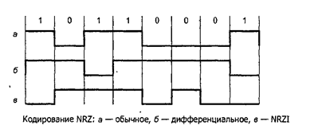
Физическое кодирование. NRZI
NRZI (Non-Return to Zero Inverted)
Лог. «0» состояние меняется в начале битового интервала
Лог. «1» состояние не меняется.
возможна и обратная схема представления «0» и «1»,
Применяется в FDDI, 100BaseFX, USB
При поступлении логического «нуля» на вход кодирующего устройства меняется уровень потенциала в канале связи, а при поступлении логической «единицы» состояние потенциала в линии связи не меняется

Slide 32
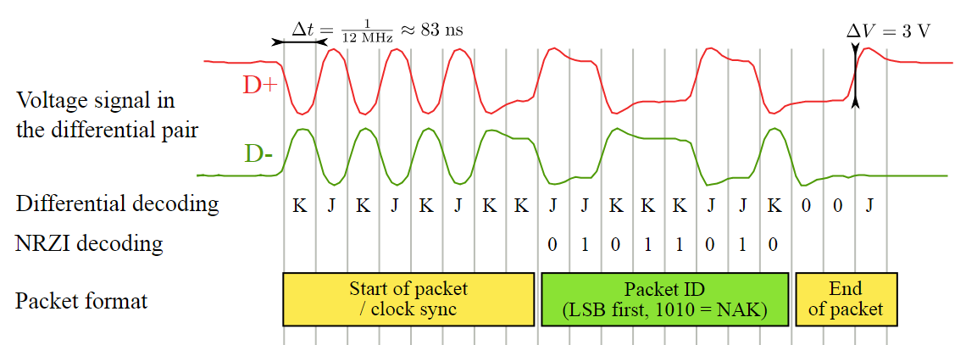
Методы кодирования NRZI
Метод кодирования NRZI with bit stuffing (NRZI - Non Return to Zero Invert, метод возврата к нулю с инвертированием единиц.
Лог. «0» - инверсия потенциала предыдущего бита,
Изменение дифференциального потенциала (пара J – K)
независимо от его значения.
Лог. «1» - повторение потенциала предыдущего бита,
Не изменение дифференциального потенциала (пара J – K)
По сути это транзитивное потенциальное кодирование.
D+ - D- > порога -> K D+ - D- < порога -> J (можно и наоборот, зависит от скорости)

Slide 33
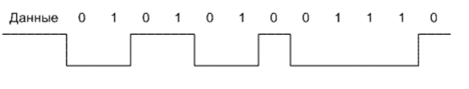
Методы кодирования NRZI
потенциал, используемый для кодирования текущего бита, зависит от потенциала, который использовался для кодирования предыдущего бита.
Состояние K (виртуальный лог. «0»)
– дифференциальное напряжение<200 мВ,
Состояние J (виртуальная лог. «1»)
- дифференциальное напряжение>200 мВ,
Состояние J-K

Slide 34
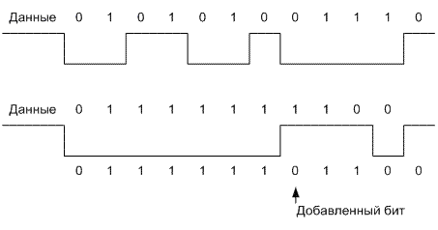
Методы кодирования NRZI
проблема NRZI если данные содержат длинную последовательность единиц, то уровень сигнала меняться не будет, и возможна рассинхронизация.
Bit stuffing: после каждых 6 единиц автоматически добавляется 0.
решение проблемы NRZI c самосинхронизацией!
Существует три возможных байта с шестью последовательными единицами: 00111111, 01111110, 111111100.
USB-контроллеры производят кодирование и декодирование автоматически.
без bitstuffing-а
без bitstuffing-а
С bitstuffing-ом
Добавленный бит не воспринимается как данные

Slide 35
Механизм передачи данных. Уровень кадров.
Лекция 8. интерфейс USB
Аппаратные средства телекоммуникационных систем

Slide 36
Стандарт USB. Стек протоколов

Slide 37
Механизм передачи данных
Каждый кадр состоит из транзакций, начала и конца
транзакций формирует драйвер хоста по расписанию
Кадр – это форма обмена данными (пакеты могут быть в обе стороны)
транзакция состоит из пакетов (от 1 до 3 транзакций в кадре)
Пакеты:
служебные,
данных,
настроек
подтверждения (handshake, он же ASK)

Slide 38
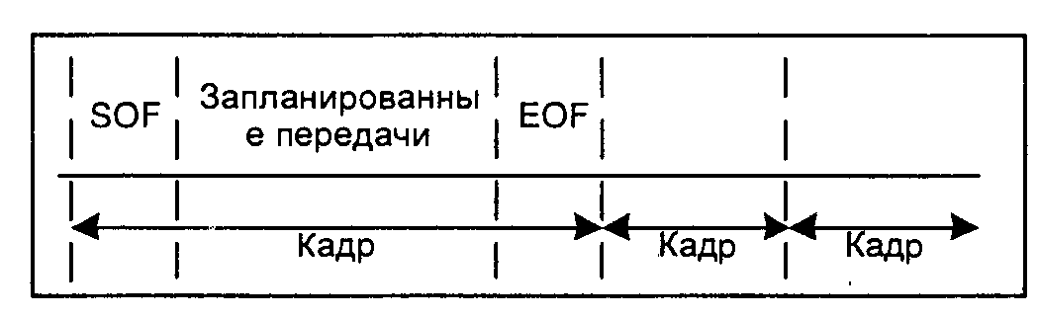
Механизм передачи данных
Хост планирует загрузку кадров так, чтобы в них всегда находилось место для наиболее приоритетных передач, а свободное место кадров заполняется никзо-приорететными передачами
Корневой хаб передает кадры с периодом 1 мс (Для HS 125 мкс).
Цель: синхронизировать все устройства во времени.
В конце каждого кадра выделяется интервал времени EOF (End Of Frame, конец кадра),
на время EOF хабы запрещают передачу по направлению к контроллеру.

Slide 39
Механизм передачи данных
Пакеты в кадре могут передаваться в обе стороны
Первый пакет передается от хаба к устройству.
Следующие пакеты кадра могут передаваться в том же направлении, или в противоположном (от устройства к хабу).
Каждой конечной точке могут соответствовать свои транзакции в одном кадре.

Slide 40
Механизм передачи данных. пример
кадры 0 и 2 нет данны –
содержится только пакет SOF (Start of Frame — начало кадра).
Этот пакет всегда посылается всем устройствам.
Кадр 1 — упорядоченный запрос хосту и передача данных (маркер IN)
например, сканеру посылается запрос на передачу битов сканированного им изображения.
Кадр 3 - данные, передаваемых устройству (маркер Out)
например, принтеру.

Slide 41
Механизм передачи данных. Маркеры
Маркеры передаются от хаба к устройству
Цель: управление устройством.
Пакеты — маркеры
SOF – start of frame
IN - запрос устройству
OUT - получение данных от устройства
Setup – настройки устройства
Если действий нет, пакет SOF — единственный в кадре.

Slide 42
Механизм передачи данных. Пакеты данных.
пакеты данных (DATA)
состоит из
8-разрядного поля синхронизации (SYN),
8-разрядного идентификатора типа пакета (PID),
полезной нагрузки (payload) (8 - 1024 байт от режима).
16-разрядный CRC-кода для обнаружения ошибок

Slide 43
USB. Механизм передачи данных. Кадры. Пакеты. Пакеты данных.
максимальная разрешённая длина данных:
8 байт для несконфигурированных устройств,
64 байта для устройств Low Speed,
1023 байта для устройств Full Speed
1024 байта для устройств High Speed.
Устройство может установить свою максимальную длину данных, меньшую разрешённой.
Хост обязан поддерживать максимальную разрешённую длину данных.

Slide 44
Механизм передачи данных. Пакеты квитирования
три типа пакетов квитирования (Handshake):
ACK (предыдущий пакет данных принят правильно),
NAC (найдена ошибка CRC-кода)
STALL (устройство занято, ждите,).
NYET (данные еще не готовы)

Slide 45
Режимы передачи данных. Уровень передачи.
Лекция 8. интерфейс USB
Аппаратные средства телекоммуникационных систем

Slide 46
Стандарт USB. Стек протоколов

Slide 47
Изохронная передача
Изохронные передачи (isochronous transfers) - применяются для обмена данными в "реальном времени« - для каждого устройства выделяют одинаковые интервалы для передачи кадров .
Когда на каждом временном интервале требуется передавать определенное количество данных.
Позволяет зарезервировать часть полосы пропускания USB-шины для таких данных, как аудио или видео.
Оставшееся время тратится хостом по необходимости.
На FS один канал с полосой до 1,023 Мбайт/с (или два по 0,5 Мбайт/с), - 70 % доступной полосы.
На HS канал до 24 Мбайт/с (192 Мбит/с).

Slide 48
Изохронная передача
Изохронные передачи (isochronous transfers) - применяются для обмена данными в «реальном времени» - для каждого устройства выделяют одинаковые интервалы для передачи кадров
Изохронный режим не поддерживает контроля целостности передачи (пакеты ACK и NACK не передаются),
Доставка данных не гарантируется.!
Но гарантируется приоритетность передачи данных.
Не предусмотрены повторы в случае ошибок:
неверно принятые данные пропадают.

Slide 49
Режим прерываний
Прерывания (interrupts) — передачи виртуально спонтанных сообщений, то есть сообщений, которые должны выполняться с задержкой не большей, чем требует устройство.
По этому устроив можно сделать расписание с пределом времени опроса
( но можно опрашивать в период от 0 сек. До установленного максимума).
Режим используется для, например, опроса мышки или клавиатуры (HID устройств).
Метод позволяет опрашивать устройство с заданным периодом.
для передачи внезапно возникающих у устройства данных.
То есть работа без прерываний в известном смысле.
В период активной работы HID устройства вместо прерываний проводится регулярный опрос!
Тут используются только часто используемые устройства и у них как правило небольшой трафик данных – то есть они не сильно должны грузить систему.

Slide 50
Режим прерываний
Режим прерываний (interrupts) —по определению USB – это режим передачи спонтанных (не регулярных) сообщений, которые должны обрабатываться с задержкой не большей, чем требует устройство.
Режим для передачи внезапно возникающих у устройства данных
периферийные устройства не могут инициировать обмен
Устанавливается предел времени обслуживания каждого устройства.
Режим широко применяется для опроса клавиатур и мышек.
Доставка гарантирована,
при случайных ошибках обмена выполняется повтор (при этом время обслуживания увеличивается).
Приоритетность средняя, к полосе требований нет, так как считается, что трафик небольшой.

Slide 51
Режим передачи массивов данных
Передачи массивов данных (bulk data transfers) — это поточная передачи без каких-либо обязательств по времени доставки и скорости.
позволяет хосту свободно обмениваться данными с устройством по своему усмотрению.
Передачи массивов могут занимать всю полосу пропускания шины, свободную от передач других типов.
Приоритет передач - низкий, они могут приостанавливаться при большой загрузке шины.
Доставка гарантированная — при случайной ошибке выполняется повтор. Но приоритетность нет. Размер полосы пропускания по остаточному принципу.
Передачи массивов уместны для обмена данными с принтерами, сканерами, устройствами хранения и т. п.

Slide 52
Режим управляемой передачи (конфигурирования)
Управляющие передачи (control transfers)
- используются для конфигурирования устройств во время их подключения и для управления устройствами в процессе работы.
обменивается с устройством только специальными данными, управляющими работой USB-протокола в соответствии со спецификацией (в рамках транзакций типа SETUP).
.

Slide 53
Режим управляемой передачи
Управляющие передачи (control transfers)
гарантированная доставка данных и подтверждение устройством успешности выполнения управляющей команды. Гарантируется полоса.
Режим синхронный в отличии от остальных
Только управляющие устройство обеспечивают синхронизацию запросов и ответов;
в остальных типах передач явной синхронизации потока ввода с потоком вывода нет.

Slide 54
Логическая топология USB. Конечные точки. Прикладной уровень.
Лекция 8. интерфейс USB
Аппаратные средства телекоммуникационных систем

Slide 55
Стандарт USB. Стек протоколов
Интерфейсы
Есть адресация
Нет адресации

Slide 56
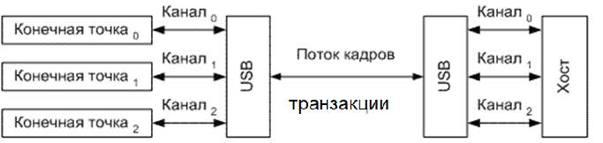
Логическая топология
Конечные точки – соответствуют логической функции устройства.
Логическая адресация позволяет разделить потоки данных по разному функционалу (аудио, мышь, клавиатура) внутри одного устройства
Канал – Логическая абстракции оперирования кадрами (командами и блоками данных) с каждой конечной точкой.
Кадр – Блок данных передаваемых данных называется
Каждый блок передается за интервал 1 мс (125 мкс для HS).
состоят из пакетов
каждый пакет несет свою функциональную нагрузку.
4 режима передачи кадров (изохронный, прерываний, управляемой передачи, массивов )
Общий метод передачи – асинхронная блочная передача данных.

Slide 57
Логическая топология
Логическое устройство USB с точки зрения ПО - набор независимых конечных точек (Endpoint, ЕР), с которыми хост-контроллер (и клиентское ПО) обменивается информацией.

Slide 58
Логический интерфейс
Интерфейс — набор конечных точек, предназначенных для решения данной задачи, и правила их использования (то есть драйвер).
Интерфейс определяется в каждом устройстве
В устройстве может быть больше одного интерфейса
Интерфейсы позволяют реализовать в устройстве несколько функций (драйверов), напр. CD-Rom может хранить (массив.) и проигрывать данные (изохрон.) – для их работы нужны разные драйвера.
Одновременно активной может быть только одна функция.
Каждому интерфейсу соответствует драйвер.

Slide 59
Конфигурация интерфейсов
конфигурация устройства - набор поддерживаемых интерфейсов
От выбранной конфигурации зависят доступная функциональность и зачастую — потребляемая мощность.
Хост выбирает конфигурацию, исходя из доступности всех ресурсов, затребованных данной конфигурацией, включая и ток потребления от шины.
От интерфейса зависит потребление энергии и ресурсов шины.

Slide 60
Особенности конечных точек
Каждая конечная точка имеет адрес и направления передачи
Адрес и направление идентифицируют приемник или источник информации при обмене хост-контроллера с устройствами
Каждое устройство USB обязательно имеет двунаправленную конечную точку 0 (ЕР0), через которую осуществляется его общее управление и конфигурация устройства.
Каждая точка имеет свои настройки. В том числе режим работы, адрес, направления передач и т.д.

Slide 61
Структура конечной точки
Конечные точки описываются параметрами:
требуемой частотой доступа к шине (полоса шины) и допустимыми задержками обслуживания (ping, лаги);
требуемой полосой пропускания канала;
номером точки;
требованиями к обработке ошибок;
максимальными размерами передаваемых и принимаемых пакетов;
типом обмена;
направлением обмена (для сплошного (масса) и изохронного обменов).

Slide 62
Логическая топология USB. Каналы передачи данных (уровень передачи – прикладной уровень).
Лекция 8. интерфейс USB
Аппаратные средства телекоммуникационных систем

Slide 63
Стандарт USB. Стек протоколов
Есть адресация
Нет адресации

Slide 64
Канальная структура USB
Канал - логическая связка между хостом и конечной точкой внешнего устройства.
Каждое устройство может разбить свой канал на подканалы для различных своих данных (например, аудио, субтитры и видео в фильме) – подканалы последовательные, а не параллельно.
Каждый подканал делится на IN и OUT.
Все операции по передаче данных по шине USB инициируются хостом.

Slide 65
Виды каналов USB
Потоковый канал данных (или просто поток, streaming pipe)
структура которых определяется клиентским ПО.
Канал однонаправленный.
Канал сообщений (message pipe или control pipe)
структура которых определяется спецификацией USB.
Каналы двунаправленные.
Применяются для передачи управляющих посылок.
Каналы синхронизированы.
Канал по умолчанию (EP0).
Для передачи команд (и данных, входящих в состав команд).

Slide 66
Стандарт USB. Стек протоколов

Slide 67
USB. Типы пакетов USB 2.0
тип | Значение PID (старшим битом вперед) | Передаваемый байт (младшим битом вперед) | Имя | Описание
Зарезервировано | 0000 | 0000 1111
Token (маркер) Источник всегда ХОСТ | 0001 | 1000 0111 | OUT | Хост уведомляет устройство, что следующий пакет будет содержать данные от хоста к устройству
 | 1001 | 1001 0110 | IN | Хост уведомляет устройство, что готов принять от устройства пакет с данными
 | 0101 | 1010 0101 | SOF | Пакет, отмечающий начало временного фрейма или микрофрейма.
 | 1101 | 1011 0100 | SETUP | Хост уведомляет устройство, что следующий пакет будет содержать конфигурационные данные от хоста к устройству
 | 1000 | 0001 1110 | SPLIT | USB High Speed разделённая передача
 | 0100 | 0010 1101 | PING | Проверка возможности приёма данных устройством (USB High Speed)

Slide 68
USB. Типы пакетов USB 2.0
тип | Значение PID (старшим битом вперед) | Передаваемый байт (младшим битом вперед) | Имя | Описание
Special PRE источник хост ERR источник хост или устройство | 1100 | 0011 1100 | PRE | Уведомление хабу, что следующая транзакция будет осуществляться в режиме Low Speed
 |  |  | ERR | Ошибка разделённой передачи (USB High Speed)
тип | Значение PID (старшим битом вперед) | Передаваемый байт (младшим битом вперед) | Имя | Описание
Data источник хост или устройство | 0011 | 1100 0011 | DATA0 | Чётный пакет с данными
 | 1011 | 1101 0010 | DATA1 | Нечётный пакет с данными
 | 0111 | 1110 0001 | DATA2 | Пакет данных для высокоскоростной изохронной передачи (USB High Speed)
 | 1111 | 1111 0000 | MDATA | Пакет данных для высокоскоростной изохронной передачи (USB High Speed)

Slide 69
USB. Типы пакетов USB 2.0
тип | Значение PID (старшим битом вперед) | Передаваемый байт (младшим битом вперед) | Имя | Описание
Handshake ASK источник хост или устройство NAK, NYET, STALL – источник устройство | 0010 | 0100 1011 | ACK | Подтверждение приёма пакета с данными
 | 1010 | 0101 1010 | NACK | Неготовность обслужить предыдущий пакет, пакет игнорируется
 | 0110 | 0110 1001 | NYET | Данные ещё не готовы (USB High Speed)
 | 1110 | 0111 1000 | STALL | Предыдущий пакет обратился к несуществующему или выключенному функционалу

Slide 70
USB. PID коды
Обо-е | Код PID | Источник | Описание
Идентификаторы маркер-пакетов (Token Packet)
OUT | 0001b | Хост | Маркер транзакции вывода, передает адрес и номер конечной точки при передаче от хоста к функции
IN | 1001b |  | Маркер транзакции ввода, передает адрес и номер конечной точки при передаче от функции к хосту
SOF | 0101b |  | Маркер начала кадра, содержит номер кадра
SETUP | 1101b |  | Маркер транзакции управления: передает адрес и номер конечной точки при передаче команды от хоста к функции
Идентификаторы пакетов данных (Data Packet)
Data0 | 0011b | Хост или уст-во | Пакеты данных с четным и нечетным PID, чередуются для точной идентификации подтверждений
Data1 | 1011b |  | Дополнительные типы пакетов данных, используемые в транзакциях с широкополосными изохронными точками (в USB 2.0 для HS)
Data2 | 0111b
MData | 1111b

Slide 71
USB. PID коды
Обо-е | Код PID |  | Источник | Описание
Идентификаторы пакетов-подтверждений (Handshake)
АСК | 0010b | Хост или уст-во |  | Подтверждение безошибочного приема пакета
NAK | 1010b | Уст-во |  | Приемник не сумел принять или передатчик не сумел передать данные. Может использоваться для управления потоком данных ("ответ на запрос не готов"). В транзакциях прерываний является признаком отсутствия необслуживаемых прерываний
STALL | 1110b | Уст-во |  | Произошел сбой в конечной точке или запрос не поддерживается, требуется вмешательство хоста
NYET | 0110b | Уст-во |  | Подтверждение безошибочного приема, но указание на отсутствие места для приема следующего пакета максимального размера (USB 2.0)

Slide 72
USB. PID коды
Обо-е | Код PID | Источник | Описание
Идентификаторы специальных пакетов (Special Packet)
PRE | 1100b | Хост | Специальный маркер, сообщающий, что следующий пакет будет передаваться в режиме LS (разрешает трансляцию данных на низкоскоростной порт хаба)
ERR | 1100b | Устр-во или хаб | Сигнализация ошибки в расщепленной транзакции (USB 2.0)
SPLIT (SS/CS) | 1000b | Хост | Маркер расщепленной транзакции (USB 2.0). В зависимости от назначения обозначается как SS (маркер запуска) и CS (маркер завершения), назначение определяется битом SC в теле маркера.
PING | 0100b | Хост | Пробный маркер высокоскоростного управления потоком (USB 2.0)
RESERV | 0000b | Хост | Зарезервированный PID

Slide 73
Уровни устройства
Уровень шины периферийного USB-устройства
Взаимодействует с интерфейсным уровнем USB на стороне хоста
передает пакеты данных от хоста USB.
Уровень логического USB-устройства
Представляет набор конечных точек
Функциональный уровень USB-устройства
Получает данные, посылаемые клиентским уровнем ПО хоста из конечных точек;
Посылает данные клиентскому уровню ПО хоста, направляя их в конечные точки.

Slide 74
Структура драйверов USB
Лекция 8. интерфейс USB
Аппаратные средства телекоммуникационных систем

Slide 75
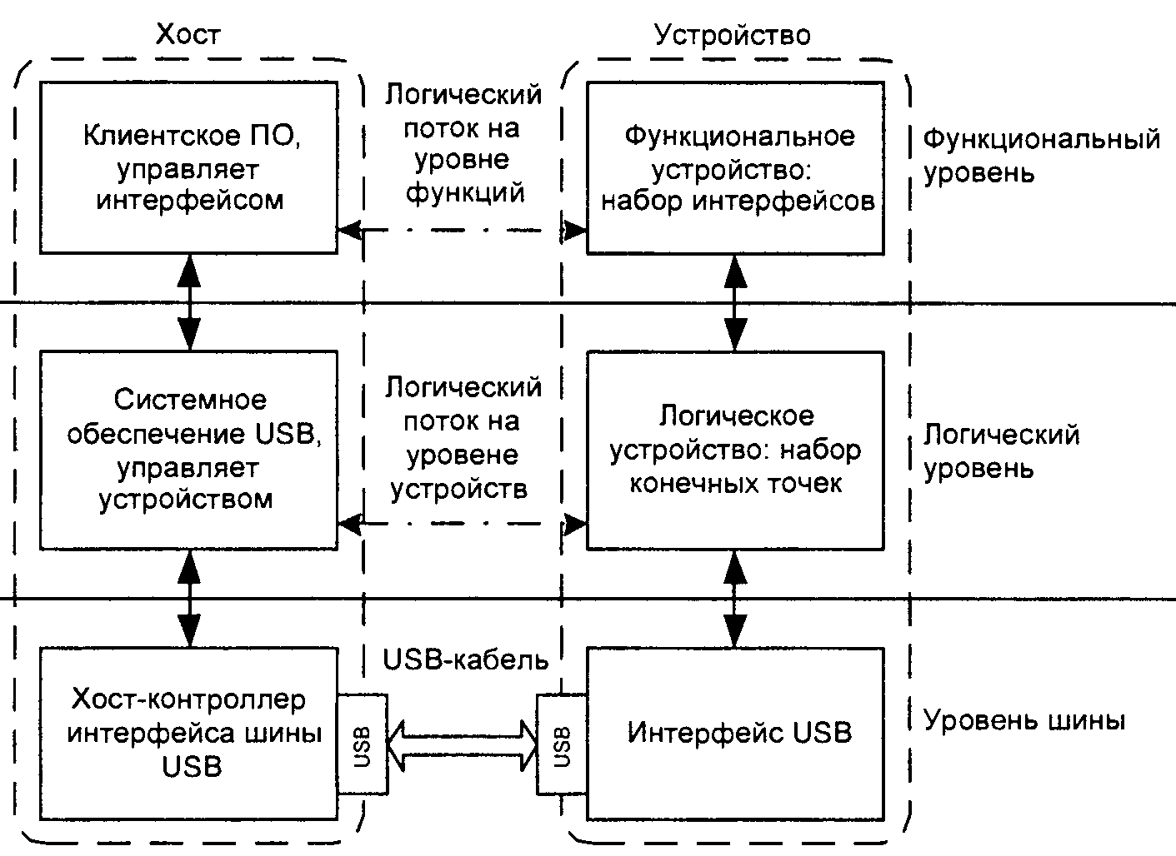
Взаимодействие хост-устройство

Slide 76
Уровни хоста
уровень клиентского ПО :
API представляется драйвером USB-устройства;
обеспечивает взаимодействие пользователя с операционной системой с одной стороны и системным драйвером с другой;
Уровень системного драйвера USB хоста (USBD, Universal Serial Bus Driver):
управляет распределением ресурсов шины (адреса, скорость, ток, питание, буфер даных);
обрабатывает запросы пользовательских драйверов;
Уровень хост-контроллера интерфейса шины USB (HCD, Host Controller Driver):
преобразует запросы ввода/вывода в структуры данных, по которым выполняются физические транзакции;
работает с регистрами хоста.

Slide 77
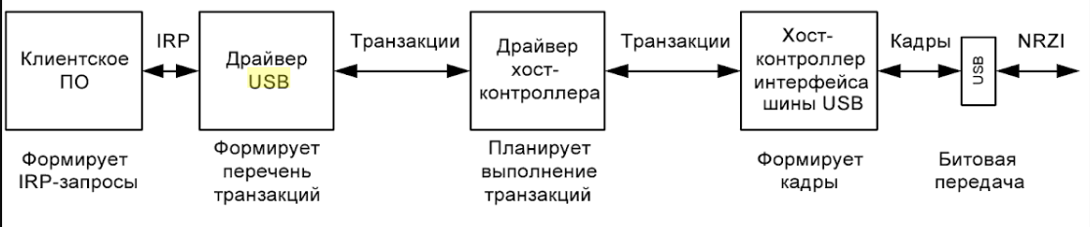
Уровень работы драйверов
Клиентское ПО посылает запросы на уровень системного драйвера USB (IPR запрос).
Драйвер USB (USBD) разбивает запросы на транзакции.
Драйвер контроллера хоста принимает от системного драйвера шины перечень транзакций
Хост-контроллер интерфейса шины USB формирует кадры;
Кадры передаются последовательной передачей бит по методу NRZI.

